Slide 1
Programação em Python
Prof. Luís Fernando
Senai 5.13 - jaguariúna

Slide 2

Estrutura de decisão em python
A declaração if executa um bloco de código se uma condição for verdadeira.
Em portugol seria o “SE”

Slide 3

Estrutura de decisão em python
Exemplo:

Slide 4
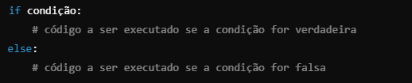
Estrutura de decisão em python
A declaração else fornece um caminho alternativo caso a condição no if seja falsa.
Em portugol “Senao”

Slide 5
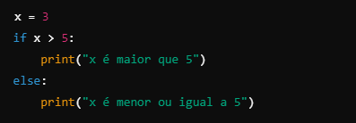
Estrutura de decisão em python
Exemplo:

Slide 6
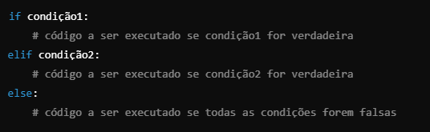
Estrutura de decisão em python
Declaração elif (else if)
Permite testar várias condições. Se a primeira condição for falsa, ela testa a próxima.
Em portugol (senao se)

Slide 7
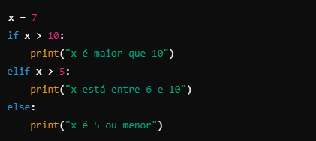
Estrutura de decisão em python
Exemplo:

Slide 8


Expressão condicional (ternária)
Permite a escrita de decisões simples em uma única linha.
Exemplo:

Slide 9
Operadores lógicos
Comparadores: ==, !=, >, <, >=, <=
Operadores lógicos: and, or, not

